Slide 1
<BÁO CÁO BÀI TẬP LỚN NHÓM 6/>
NHÓM 6
Đề tài: Viết chương trình điều khiển nhấp nháy LED đơn sử dụng STM32F108C3, thời gian trễ do người lập trình định trước.
VI XỬ LÍ

Slide 2
/THÀNH VIÊN NHÓM:
NHÓM 6
Nhóm trưởng: Đỗ Ngọc Tuân – B20DCVT330
Đỗ Anh Phương – B20DVT298
Lương Ngọc Tùng – B20DCVT346
Phạm Thị Minh Luyến – B20DCVT241
Vũ Trà My – B20DCVT257
Phạm Thị Ánh – B20DCVT041
Trần Hán Sơn – B20DCVT314
Nguyễn Thị Ngân – B20DCVT269
Nguyễn Thị Hà – B20DCVT134
VI XỬ LÝ

Slide 3
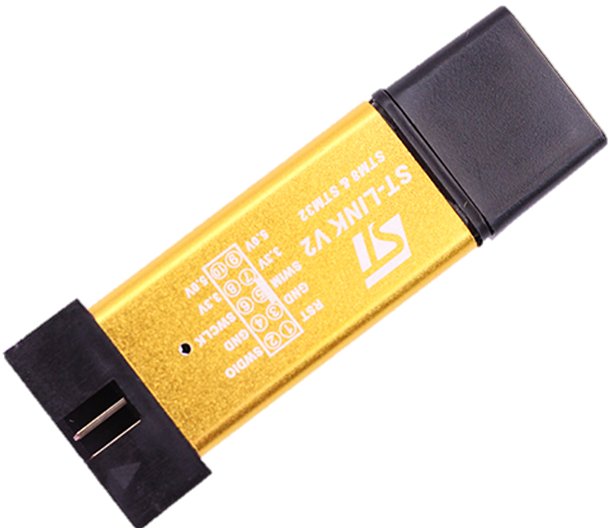
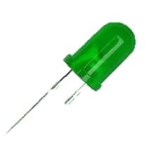
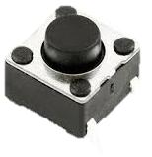
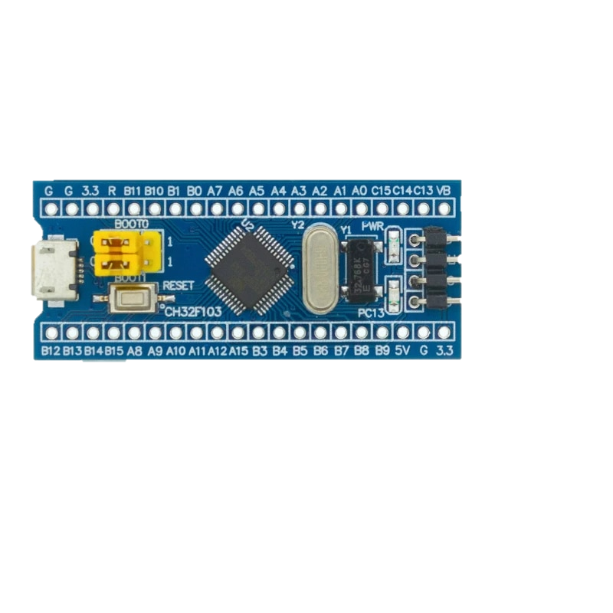
/NỘI DUNG CHÍNH
GIỚI THIỆU CÁC LINH KIỆN
PHÂN TÍCH ĐỀ BÀI
MẠCH VÀ CHƯƠNG TRÌNH
Nhóm 6
/
/
/
Giới thiệu về một số linh kiện sử dụng trong bài
Mạch mô phỏng, mạch thật và chương trình điều khiển
Dựa vào kiến thức đã có, phân tích đề bài và đưa ra phương hướng
Vi Xử Lý

Slide 4
GIỚI THIỆU CÁC LINH KIỆN
NHÓM 6
/
Microprocessors

Slide 5
GIỚI THIỆU CÁC LINH KIỆN
NHÓM 6
/
Đầu kết nối
ST-Link V2
LED Xanh lá
Nút nhấn
STM32F103C8
Microprocessors

Slide 6
GIỚI THIỆU CÁC LINH KIỆN
NHÓM 6
/
STM32F103C8
STM32 là một trong những dòng chip phổ biến của ST với nhiều họ thông dụng như F0,F1,F2,F3,F4….. STM32F103C8 thuộc họ F1 với lõi là ARM COTEX M3.
Là vi điều khiển 32 bit, tốc độ tối đa là 72Mhz.
Microprocessors
Đầu kết nối
ST-Link V2
LED Xanh lá
Nút nhấn

Slide 7
/STM32F103C8
NHÓM 6
Với các dòng STM32 :
Các chân GPIO chia ra làm nhiều Port vd: PortA, PortB….. trong mỗi port lại có một số lượng chân ( pin ) và cách gọi phụ thuộc vào nhà sản xuất (ví dụ VĐK X có Port A mà lại không có Port D).
Mỗi Port thường có 16 chân pin đánh số từ 0 -> 15 tương ứng với mỗi chân là 1 bit để biểu diễn trạng thái
Mỗi chân có 1 chức năng khác nhau như analog input, external interrupt.. hay đơn thuần chỉ là xuất tín hiệu on/off ở mức 0,1.
VI XỬ LÝ

Slide 8
/Các mode của GPIO STM32
/Input pull-up
/Input pull-down
/Input floating
NHÓM 6
/Analog
Cấu hình Pin I/O là ngõ vào, có trở kéo lên nguồn
Cấu hình chân I/O là ngõ vào, có trở kéo xuống GND
Cấu hình Pin I/O thả nổi, không có trở kéo. Sử dụng khi muốn dùng điện trở kéo ở ngoài mạch
Cấu hình chân là Analog, dùng cho các mode có sử dụng ADC hoặc DAC
VI XỬ LÝ

Slide 9
/Các mode của GPIO STM32
/Output push-pull
/Output open-drain
NHÓM 6
Cấu hình chân I/O là ngõ ra, khi output control bằng 0 thì N-MOS dẫn, chân I/O nối với Vss → xuất ra mức 0. Khi Output Control bằng 1 thì P-MOS dẫn, chân I/O nối với Vdd → xuất ra mức 1
Cấu hình chân I/O là ngõ ra, nếu Output control bằng 0 thì N-MOS dẫn , chân I/O nối với Vss. Khi Output control bằng 1 thì P-MOS và N-MOS đều không dẫn, chân I/O để nổi
VI XỬ LÝ

Slide 10
/Các mode của GPIO STM32
/Alternate function push-pull
/Alternate function open-drain
NHÓM 6
Cấu hình chân I/O vừa là ngõ ra vừa là ngõ vào, nhưng không có trở kéo lên và kéo xuống ở input, chức năng output thì giống Output push-pull. Ngoài ra còn để sử dụng chức năng remap ( dùng để đổi chân cho các chức năng khác)
Cấu hình chân I/O vừa là ngõ ra vừa ngõ vào. Ở chế độ Input không có trởkéo lên và xuống, ở chế độ output thì giống Output open-drain. Ngoài ra còn để sử dụng chức năng remap ( dùng để đổi chân cho các chức năng khác)
VI XỬ LÝ

Slide 11
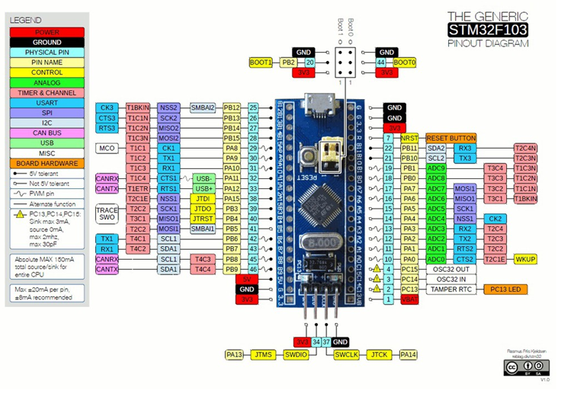
NHÓM 6
VI XỬ LÝ

Slide 12
Ý nghĩa các chân STM32F103C8
NHÓM 6
Được thể hiện trong bảng sau
VI XỬ LÝ

Slide 13
NHÓM 6
Kiểu chân | Tên chân | Mô tả
Power | - 3,3V | 1. Điện áp hoạt động đầu ra
 | - 5V | 2. Chân cấp nguồn ở cổng USB hoặc nguồn 5V ở bên ngoài
 | - GND | 3. Chân nối đất
Chân Analog | PA0-PA7,PB0-PB1 | Chân ADC độ phân giải 10,12-bit
Chân I/O | PA0-PA15, PB0-PB15, PC13-PC15 | 37 Chân I/O đa chức năng
Ngắt ngoài | PA0-PA15, PB0-PB15,PC13-PC15 | Chân ngắt
PWM | PA0-PA3, PA6-PA10,PB0-PB1,PB6-PB9 | 15 chân điều chế độ rộng xung
Giao tiếp giữ liệu nối tiếp(UART) | TX1,RX1,TX2,RX2,TX3, RX3 | Chân RTS,CTS,USART
SPI | MISO0,MOSI0,SCK0 MSI01,MOS11,SCK1,CS0 | 2 chân SPI
CAN | CAN0TX, CAN0RX | Chân Bus của mạng CAN
I2C | SCL1, SCL2, SDA1, SD2 | Chân dữ liệu I2C và chân xung nhịp
Đèn LED tích hợp | PC13 | Đèn LED chỉ thị
VI XỬ LÝ

Slide 14

/02. NGUYÊN LÝ HOẠT ĐỘNG
NHÓM 6
VI XỬ LÝ

Slide 15
/Mô phỏng và tiến hành lắp ráp
NHÓM 6
Mô phỏng trên Proteus
Led 1 → 13 nối lần lượt với các cổng: PA0, PA1, PA2, PA3, PA4, PA5, PA6, PA7, PA8, PA9, PA10, PA11, PA12 Led 14 → 26 nối lần lượt với các cổng: PB0, PB1, PB5, PB6, PB7, PB8, PB9, PB10, PB11, PB12, PB13, PB14, PB15 Button được nối vào chân PC13.
VI XỬ LÝ

Slide 16
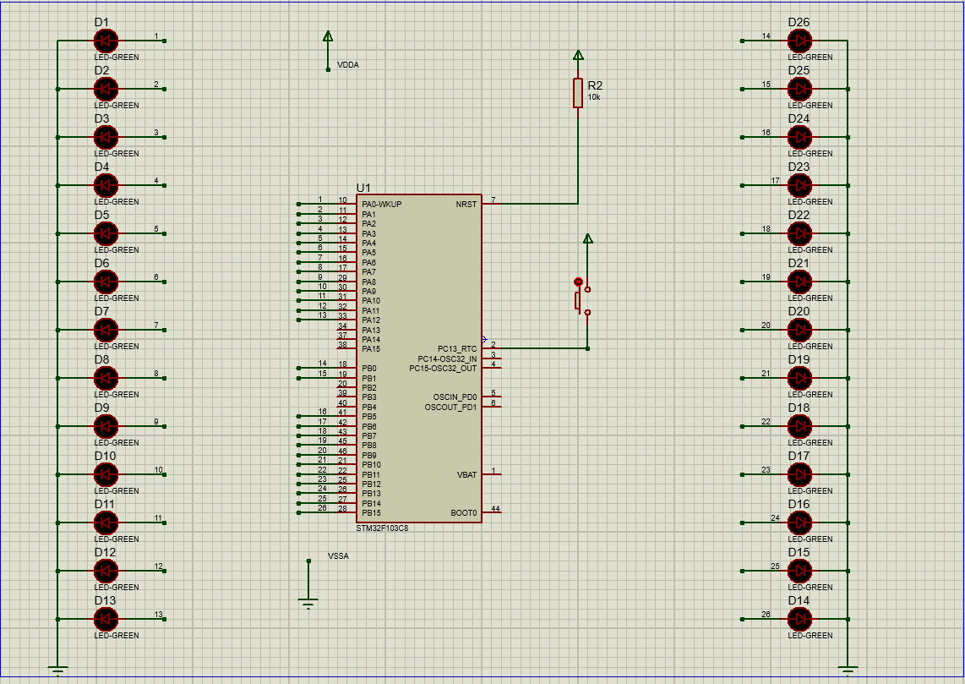
Hình ảnh mô phỏng mạch trên Proteus
NHÓM 6
Big numbers catch your audience’s attention
VI XỬ LÝ

Slide 17
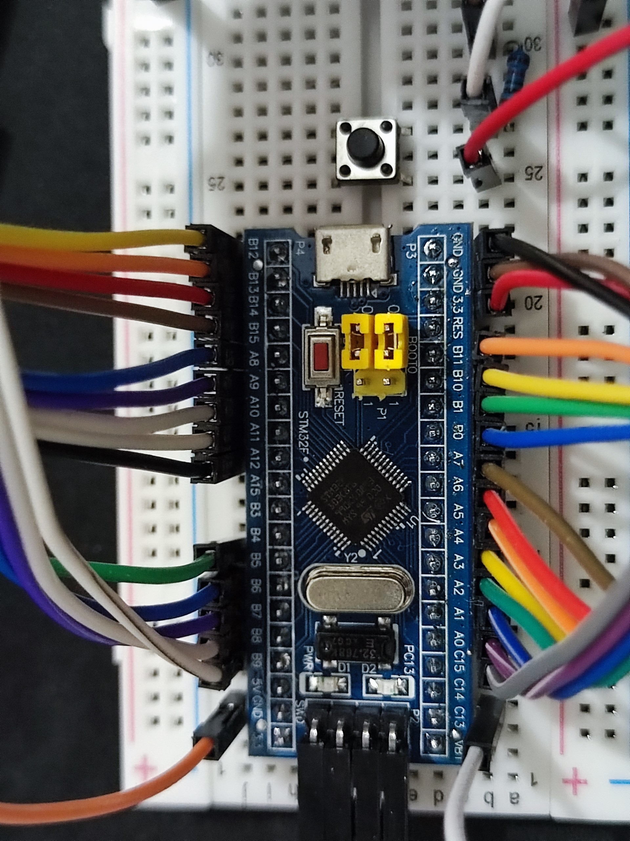
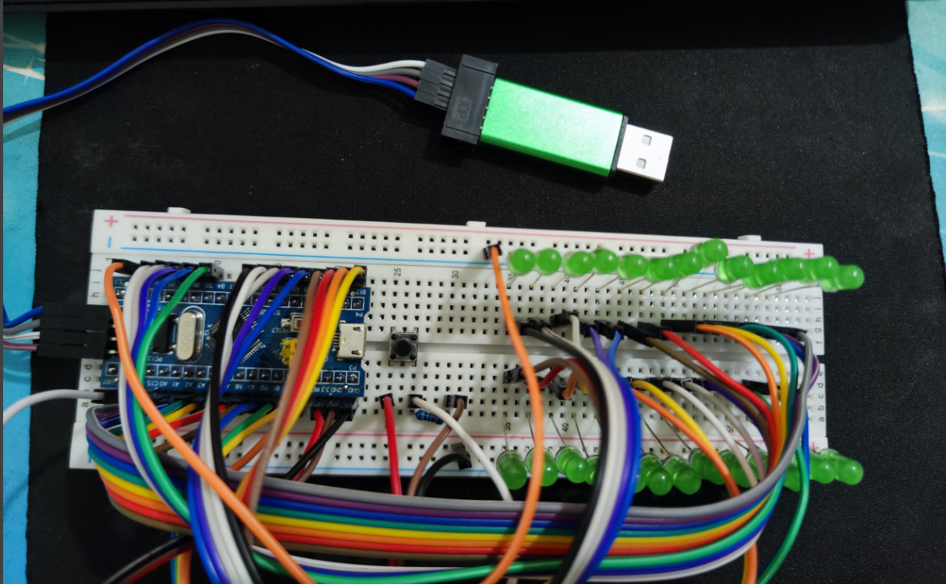
/Mô phỏng trên mạch thật
NHÓM 6
VI XỬ LÝ

